Slide 1
La Peste Negra
Hecho por: Jorge Murillo Betancur
Para: Adriana Ríos Ramírez
Presentación de la Peste Negra
8ª
Pereira
2017

Slide 2
¿Qué fue la peste negra?
Fue una pandemia histórica del siglo XIV fue una de las pestes mas devastadoras en la historia de la humanidad que afecto a Europa en el siglo XIV y que alcanzo un punto máximo entre 1346 y 1361 matando a un tercio de la población continental.

Slide 3
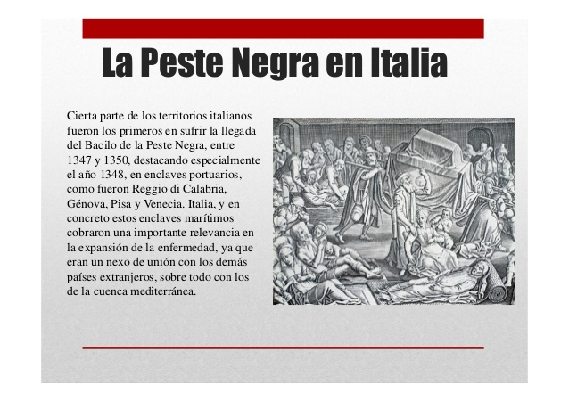

Slide 4
Historia de la peste negra
Comenzó en alguna parte del norte de la india, probablemente en las estepas de Asia central, desde donde fue traída por los mongoles. Después los refugiados de caffa llevaron la peste negra a Mesina, Génova y Venecia alrededor de 1347/1348.En 1347 sucedió una guerra entre el reino Húngaro y el napolitano y gracias a eso la peste negra se extendió desde Italia Por Europa afectando a Francia, España e Inglaterra.

Slide 5
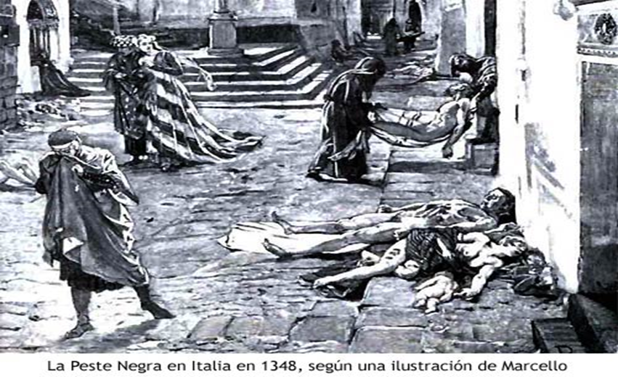
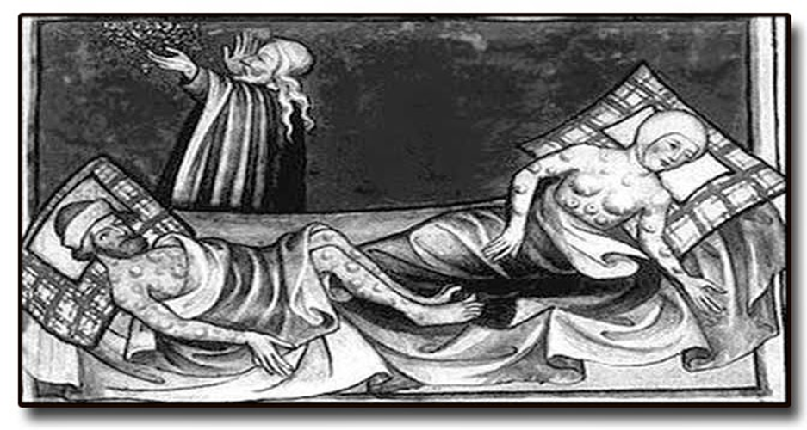

Slide 6
Causas
Desde siempre se creyó que la causa de la peste negra fueron las ratas negras pero ellas no podían ser culpables de los numerosos brotes en Europa.
Según los investigadores las epidemias fueron causada por otro roedor llamado gerbilino o gerbillo proveniente de Asia.

Slide 7
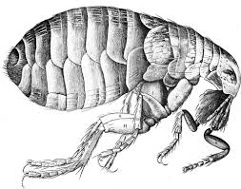
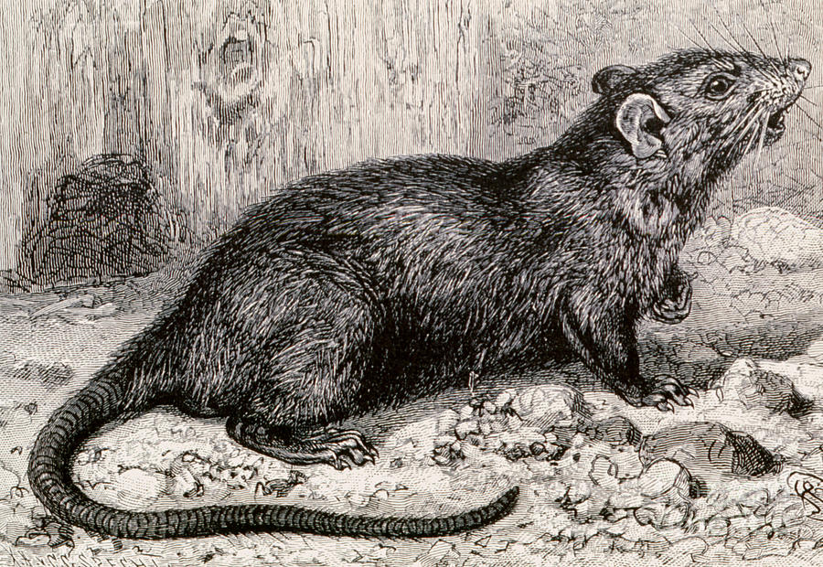

Slide 8

Prevención
La peste negra se debe tratar con antibióticos de forma precoz. Es de elección el uso de estreptomicina o gentamicina u otros como la doxicilina, el cloranfenicol y el cotrimoxazol.

Slide 9
Tratamiento
La única cura clínica son los antibióticos como la estreptomicina o la gentamicina.
La única forma casera de alejar la peste era alejar la mala suerte colgando una herradura sobre la puerta esa cura fue utilizada hasta el siglo XIX.

Slide 10
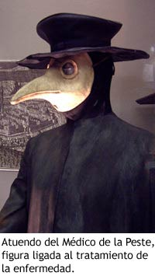
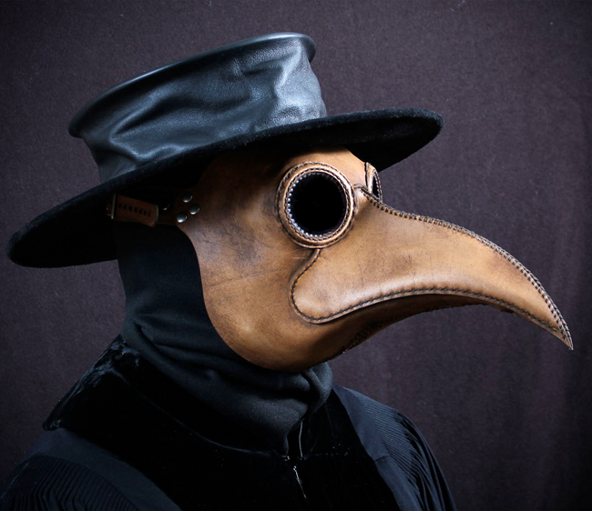
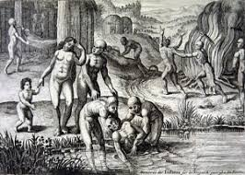
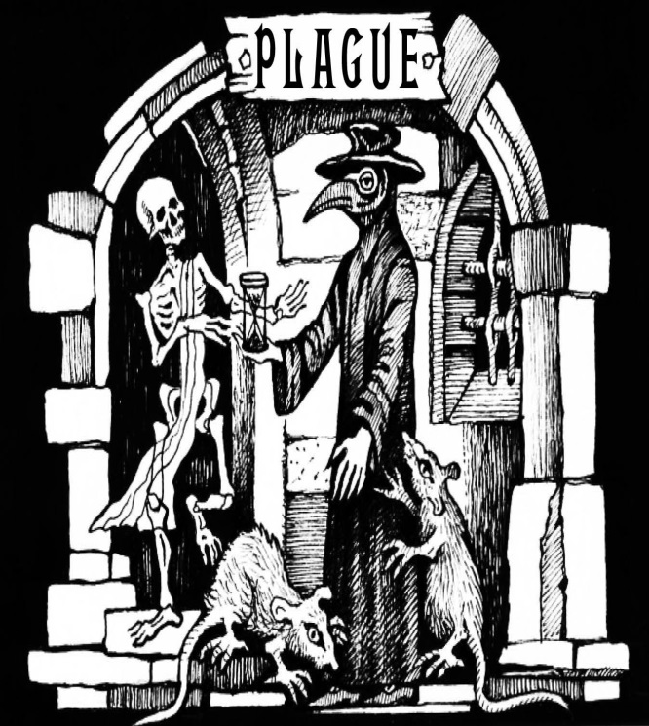

Slide 11
Fin.

